Slide 1

1ère école aéronautique européenne

Slide 2
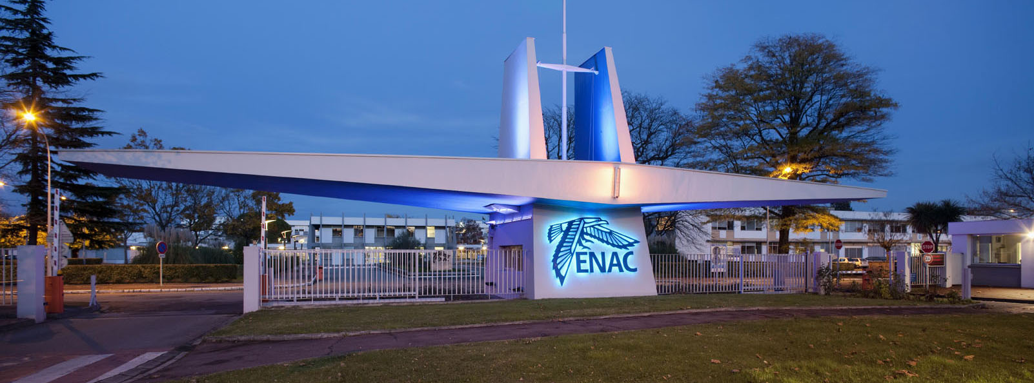
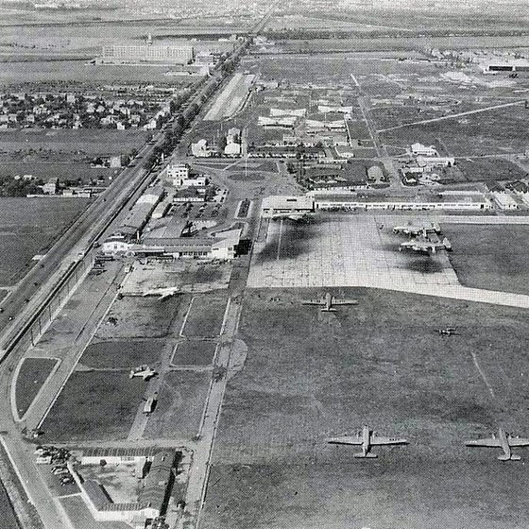

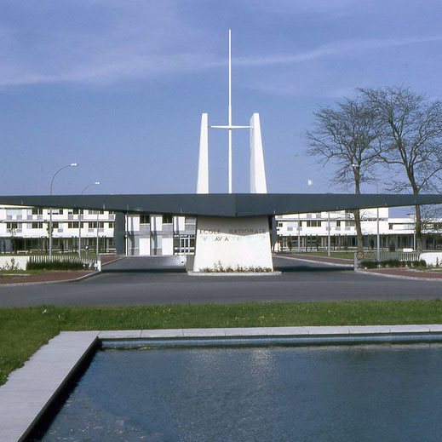
70 ans d’excellence aéronautique
Ecole de la Direction Générale de l’Aviation Civile (DGAC), sous tutelle du Ministère de la Transition Ecologique
1948
2011
Création de l’école
à ORLY.
Création du grand
ENAC
1968
Installation à Toulouse, capitale européenne de l’aéronautique

Slide 3
Les missions de l’ENAC
Les grands domaines d’expertise
La formation initiale et la formation continue des fonctionnaires des corps techniques de l'aviation civile ainsi que celle des nombreux professionnels de l’aéronautique et du transport aérien.
La recherche : inventer les nouveaux systèmes du transport aérien pour l’amélioration de leur niveau de de sécurité, de leur qualité de service, de leur impact environnementale ainsi que leurs performances.
L’international : soutien au développement du secteur aéronautique français et missions d’ingénierie et d’expertise dans les régions du monde à fort développement économique.
PILOTAGE
NAVIGATION
AERIENNE
INGENIEURIE

Slide 4

Les chiffres clés de l’ENAC
3000
Élèves en France et à l’étranger
66
Nationalités sur les différents campus en France
500
Diplômé.e.s par an
31
Formations
350
Sessions de formation continue par an
6000
Stagiaires en formation continue
25 000
Alumni à travers
le monde

Slide 5
Les chiffres clés de l’ENAC
910
Salariés permanents
1200
Professeur.e.s vacataires
500
Enseignant.e.s et instructeur.trice.s
102
Avions

Slide 6
Les campus ENAC
MELUN
1 siège et campus principal à Toulouse, capitale européenne de l’aéronautique et de l’espace
8 campus implantés en régions
    Les centres ENAC c’est aussi
      De nombreuses résidences étudiantes
      Des services de restauration
      Des installations sportives de qualité
      Une vie associative et culturelle riche et variée
SAINT YAN
GRENOBLE
BISCARROSSE
TOULOUSE
MURET
MONTPELLIER
CASTELNAUDARY
CARCASSONNE

Slide 7

Une école insérée dans des réseaux
Reconnue par les plus grandes institutions internationales
Université Fédérale de Toulouse
Aerospace Valley
Fonds de Dotation
  Renforcer le rayonnement international de l’ENAC
  Permettre l’insertion de tous les talents
  Développer la recherche et l’innovation
ENAC Alumni
  Un réseau de 25 000 diplômé.e.s partout dans le monde
  Animation du réseau
  Accompagnement des diplômé.e.s tout au long de leur carrière
  où qu’ils.elles soient
  Rayonnement de l’ENAC à travers l’organisation d’évènements,
  de rencontres en France ou à l’étranger
L’incubateur
De la pré-incubation à l’incubation, cette structure créée en 2017 répond aux différents besoins en matière d’entrepreunariat en lien avec son écosystème.
  Accompagner des porteur.se.s de projets dans la création d’une Start-up
  Valorisation de la recherche ENAC
  Coaching
L’incubateur ENAC est ouvert aux :
  Elèves ENAC
  Chercheur.se.s ENAC
  Personnels ENAC
  Porteur.se.s de projets
  Partenaires de l’ENAC
  Ancien.ne.s élèves de l’ENAC

Slide 8
Le rayonnement de l’ENAC dans le monde
Une référence internationale dans le domaine de la formation
  Accueil d’étudiant.e.s étranger.e.s originaires des 5 continents et dont le nombre représente 30% des élèves de l’Ecole
  Plus de 50 accords de coopération avec des universités partenaires avec délivrance de double-diplôme
  60% d’élèves ENAC en mobilité dans le monde
Implantation de formations à l’étranger : Masters, Advanced Masters et MBA en Chine, Indonésie, Inde, Philippine, Brésil…
Contrats de partenariats avec des institutions locales d’aviation civile, compagnies aériennes, aéroports ou entreprises pour des formations de contrôleur.e.s aériens, pilotes de ligne, flight dispatchers…
Coopération avec la DGAC à travers des activités des directions opérationnelles de la DGAC à des instances internationales règlementaires et régaliennes telles que l’OACI, l’ECAC, l’EASA pour la formation des cadres des aviations civiles étrangères

Slide 9
Une école proche des entreprises
Des liens forts avec le monde de l’entreprise et de l’innovation grâce à :
  La signature de partenariats avec des industriels, des organisations internationales employeurs des étudiant.e.s
  L’organisation de journées entreprises chaque année
  Au recrutement de professionnels dans les équipes de professeur.e.s vacataires
  La participation active des entreprises dans les instances de gouvernance de l’école pour s’assurer de l’adéquation permanente entre les besoins des employeurs et le contenu des formations
  La création de Chaires d’enseignement et de recherche pour créer des compétences conjointes dans les différents domaines de compétence de l’école

Slide 10
Une école engagée
Contribution aux objectifs stratégiques de l’Etat dans la démarche
de Plan d’Administration exemplaire
Développement durable
  Démarche campus vert
  Lutte contre les consommations énergétiques
  Plan mobilité : Transport doux, co-voiturage
  Récupération et tri des déchets
  Nourriture bio dans les restaurants ENAC
Sociétal
  Egalité des chances
  Intégration sociale
  Egalité Femme / Homme
  Partage de la connaissance
  Handicap
  Lutte contre les discriminations
  Prévention des comportements à risque

Slide 11



Former les professionnels du transport aérien
Formations initiales en France
Formation
Ingénieur.e ENAC (IENAC)
Pilote de ligne (EPL)
Contrôleur.e aérien (ICNA)
Ingénieur.e électronicien.ne des systèmes de la sécurité aérienne (IESSA)
Technicien.ne supérieur.e des études et de l’exploitation de l’aviation civile (TSEEAC)
Flight Dispatcher (agent d’opération)
Prépa ATPL

Slide 12

Former les professionnels du transport aérien
Les Masters & Mastères Spécialisés en France et à l’étranger
Formation | Lieu de formation
Air Navigation System Engineering and Operation (ANSEAO) | Toulouse
Air Transport Manager | Toulouse, Chine
Airport Management | Toulouse, Chine, Hong-Kong, Abu Dahbi
Aviation Safety – Aircraft Airworthiness (ASAA) | Toulouse
Aerospace Project Management | Toulouse
Safety Management in Aviation | Toulouse, Indonésie
Strategic Aviation Leadership | Toulouse, Canada
Aircraft Life Management & Maintenance | Toulouse, Suisse, Royaume-Uni
Airline Operations Management | Toulouse, Abu Dahbi, Hong Kong
Air Navigation Engineering | Chine
Air Traffic Management | Chine
Aviation Safety Management | Philippines
Master of Sciences in International Air transport Operations Management (MSc IATOM)
Master of Science in Aerospace Systems - Navigation and Telecommunications (MSc AS-NAT)
Master Interaction-Humain-Machine (IHM)
Les MBA à l’étranger
Executive MBA Aéronautique (Chine)
Executive MBA Aviation Management (Maroc)

Slide 13

Former les professionnels du transport aérien
Des formations pour les acteur.trice.s de l’aéronautique dans le monde
Forte d’une expertise technique, opérationnelle et réglementaire, l’ENAC a développé une offre riche et variée de formation continue
  Une offre sur-mesure adaptée aux attentes et aux besoins des acteur.trice.s de l’aéronautique
  Accompagnement des interlocuteur.trice.s dans l’expression de leurs besoins
  Proposition de solutions personnalisées dans plusieurs langues
  Stages à l’ENAC ou à distance en e-learning ou blended learning
Executive Education
UTA (Université du transport aérien)
Un cycle de formation professionnelle à destination des hauts potentiels de l’éco-système du transport aérien

Slide 14
La recherche à l’ENAC
En réponse aux grands enjeux et défis du transport aérien, le laboratoire ENAC conduit une activité de recherche et développement répondant aux objectifs suivants :
  Contribuer aux priorités nationales et européennes de la recherche
  Conduire une activité de recherche en amont au service de la DGAC
  Développer une interaction forte entre les formations ENAC et la recherche
  Contribuer à la structuration et a l’excellence de la recherche conduite dans le cadre du campus aérospatial toulousain
  Développer un réseau partenariat mondial avec les grands acteur.trice.s de la recherche académique et industrielle
90
Projets de recherche en cours
90
Doctorant.e.s et 20 thèses soutenues par an
450
Expert.e.s couvrant l’ensemble de l’expertise
3
Institutions partenaires:
ENAC – ISAE SUPAERO – ONERA pour 1 fédération de recherche commune
25
HDR
155
Chercheur.euse.s

Slide 15
Une recherche interdisciplinaire
Le laboratoire ENAC est un ensemble de moyens de recherche et de simulation unique au monde
4 équipes
Données, Economie et visualisation
Informatique interactive
Optimisation et Système Dynamiques
Télécommunication
5 programmes
Interaction Homme-Machines
Sécurité et sûreté de l’aérien
Systèmes de drones
Développement Durable
Opérations aériennes, hélicoptères et aviation générale
2 plateformes
Volière drones
Toulouse-Occitanie
ACHIL – Aeronautical Computer Human Interaction
2 chaires
ENGIE INEO – SAFRAN – Groupe ADP
Système de drones
Safety Management ENAC-Airbus

Slide 16
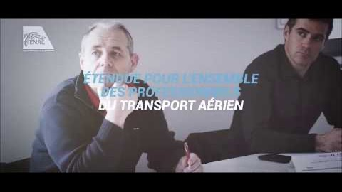
Vidéo de présentation de l’ENAC

Slide 17


